Slide 1

Android Intent
Pemrograman Platform Khusus
Politeknik Statistika STIS, 2023

Slide 2
Android Intent
“Objek perpesanan yang digunakan untuk meminta tindakan dari komponen aplikasi.”
Yang dimaksud komponen aplikasi ini yaitu:
Activity, Service, atau Broadcast.

Slide 3
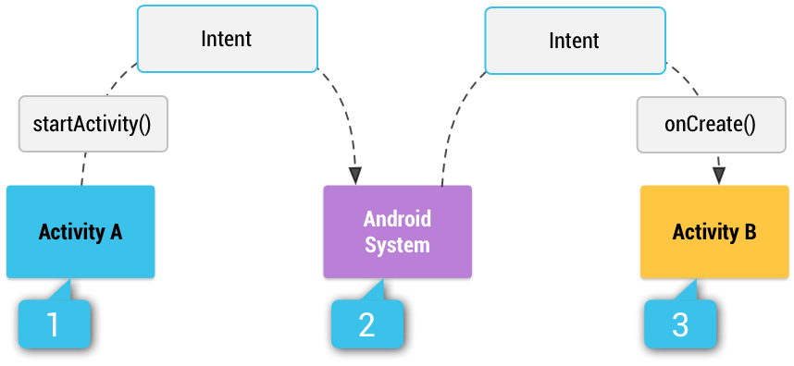
Penggunaan Intent
Memulai Activity
Intent digunakan untuk memulai Activity aplikasi lain.
Method untuk memulai Activity: startActivity()/startActivityForResult()
Memulai Service
Intent digunakan untuk memulai suatu service
Service adalah proses yang berjalan di belakang tanpa UI.
Method untuk memulai service: startService()
Intent
Mengirimkan Broadcast
Intent digunakan untuk mengirimkan broadcast
Broadcast adalah pesan yang dapat diterima aplikasi apa saja.
method untuk mengirim Broadcast: sendBroadcast() atau sendOrderedBroadcast()

Slide 4
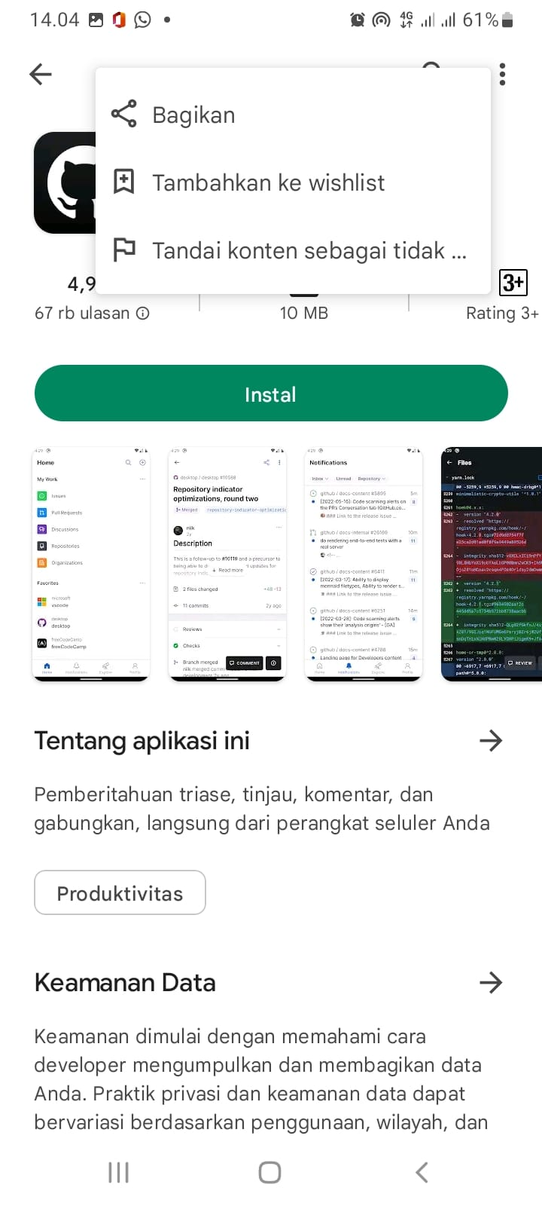
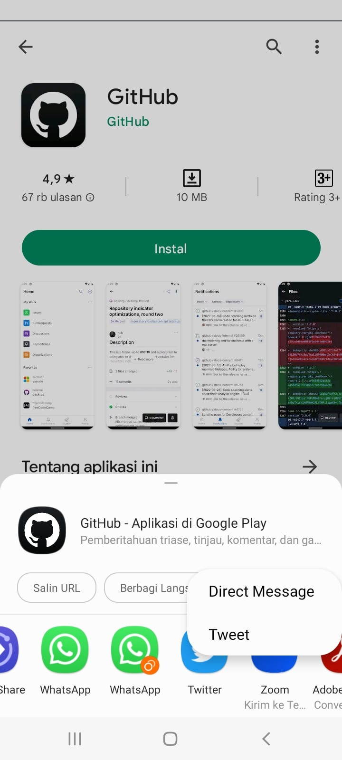
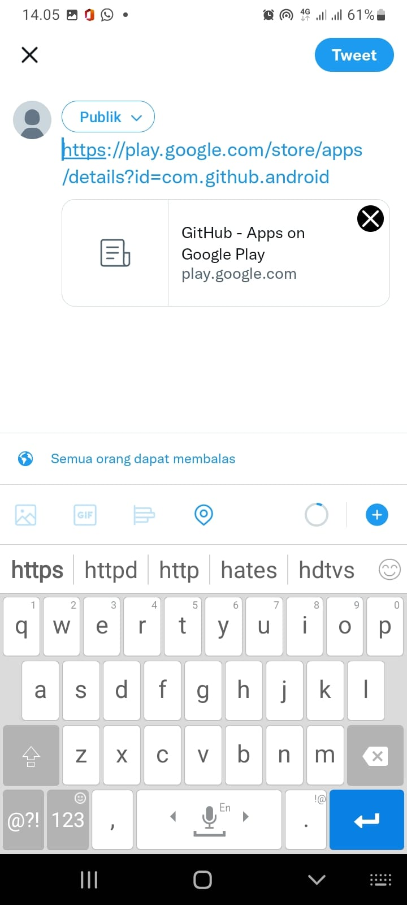
Contoh intent yang digunakan untuk memulai Activity
Objek intent didefinsikan dalam aplikasi PlayStore yang memuat informasi untuk memulai activity pada aplikasi Twitter
Aplikasi Play Store menyediakan fitur berbagi.
Aplikasi Play Store menampilkan pilihan berbagi konten yaitu berupa link.
Sebuah link dikirim ke aplikasi Twitter untuk dibagikan melalui Tweet.

Slide 5
Tipe Intent
Intent Eksplisit
Menentukan aplikasi mana yang akan memenuhi persyaratan intent dengan menyediakan nama paket aplikasi target maupun nama class komponen yang sepenuhnya memenuhi syarat.
Intent
Intent Implisit
Tidak menetapkan komponen tertentu, melainkan mendeklarasikan tindakan umum yang akan dilakukan, yang memungkinkan komponen aplikasi lain untuk menanganinya.

Slide 6
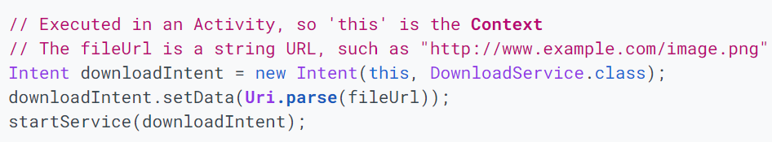
Contoh
Intent Eksplisit
Nama kelas dari komponen target ditentukan secara eksplisit.
Biasanya digunakan untuk memulai komponen pada aplikasi internal.

Slide 7
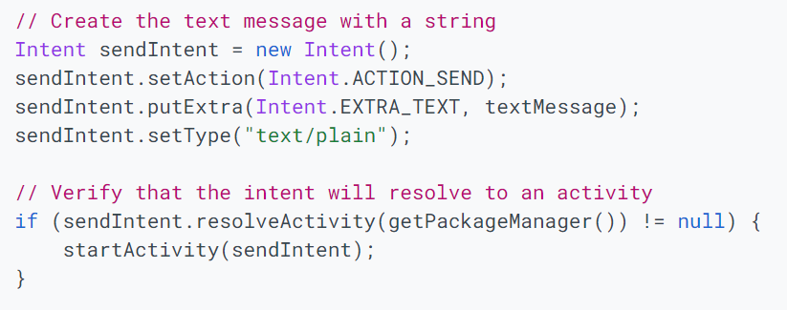
Contoh
Intent Implisit
Nama komponen target tidak ditentukan secara eksplisit.
Yang ditentukan hanya action umum yaitu: ACTION_SEND.
Artinya: komponen yang dapat menangani ACTION_SEND yang akan menjadi target komponen yang dimulai.

Slide 8
Intent Implisit
Aktivitas A membuat sebuah Intent dengan keterangan tindakan dan meneruskannya ke startActivity().
Sistem Android akan menelusuri semua aplikasi untuk filter intent yang cocok dengan intent tersebut. Jika ada yang cocok
sistem akan memulai aktivitas mencocokkan (Aktivitas B) dengan memanggil metode onCreate() dan meneruskannya ke Intent.

Slide 9
Informasi dalam Intent
Component Name
Nama komponen yang akan dimulai. Diset untuk intent eksplisit. Jika tidak diset akan menjadi intent implisit.
Action
String yang menetapkan tindakan generik untuk dilakukan (misalnya lihat atau pilih).
Data
URI (objek Uri) yang merujuk data untuk diolah dan/atau tipe MIME dari data tersebut.
Category
String yang berisi informasi tambahan tentang jenis komponen yang harus menangani intent.
Extra
Key-value pair yang membawa informasi tambahan yang diperlukan untuk menyelesaikan tindakan yang diminta
Flag
Flag didefinisikan dalam class Intent yang berfungsi sebagai metadata untuk intent.

Slide 10
Contoh
Intent Implisit
Component Name
Data
Action
Extra

Slide 11
Menerima Intent Implisit
Untuk menginformasikan intent implisit yang bisa diterima aplikasi Anda, deklarasikan satu atau beberapa filter intent untuk setiap komponen aplikasi dengan elemen <intent-filter> dalam file manifest.
Setiap filter intent menetapkan tipe intent yang diterimanya berdasarkan aksi, data, dan kategori intent.
Sistem akan mengirim intent implisit ke komponen aplikasi Anda hanya jika intent tersebut bisa diteruskan melalui salah satu filter intent.

Slide 12
Intent Filter
Elemen Intent Filter <intent-filter>
<action>
Mendeklarasikan aksi intent yang diterima, dalam atribut name. Nilai harus berupa nilai string literal dari tindakan, bukan konstanta class.
<data>
Mendeklarasikan tipe data yang diterima, menggunakan salah satu atau beberapa atribut yang menetapkan beragam aspek URI data (scheme, host, port, path) dan tipe MIME.
<category>
Mendeklarasikan kategori intent yang diterima, dalam atribut name. Nilai harus berupa nilai string literal dari tindakan, bukan konstanta class.

Slide 13
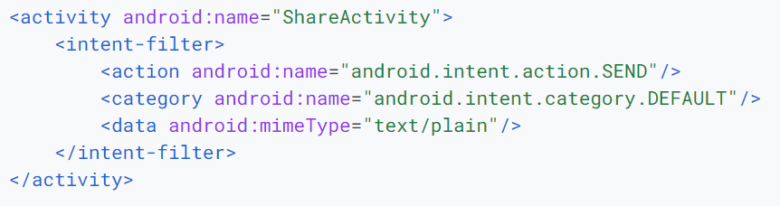
Contoh
Intent Filter
Contoh:
Deklarasi Activity dengan filter intent yang diterima intent ACTION_SEND jika tipe data berupa teks

Slide 14

Pelajari lebih lanjut...
https://developer.android.com/guide

Slide 15
Ada pertanyaan?
Pemrograman Platform Khusus
Politeknik Statistika STIS, 2023

